Slide 1

第 36 课
信息系统的设计
https://study.wjszzx.com.cn/

Slide 2


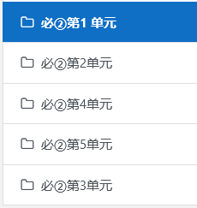
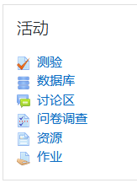
注意！！！
每次课前先登录“学习在线”平台
账号:2020llXXXX（饭卡号）
密码:姓名(小写全拼)@1943
每节课带上三件套：
课本+笔记本+笔
测验进入方式
左侧栏
右侧活动版块

Slide 3
THANK YOU
https://study.wjszzx.com.cn/

